Slide 1
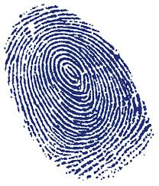
Identità

Slide 2
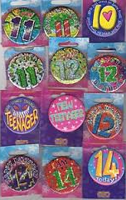
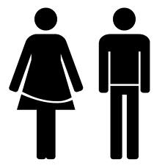
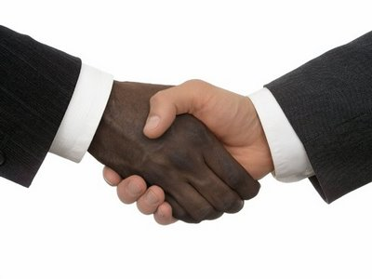
Qual è la tua identità?
Genere?
Razza?
Età?
Miss Goddard: Ho 25 anni, sono bianca e donna

Slide 3
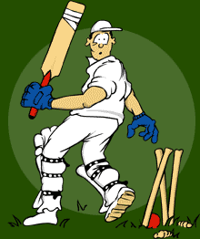
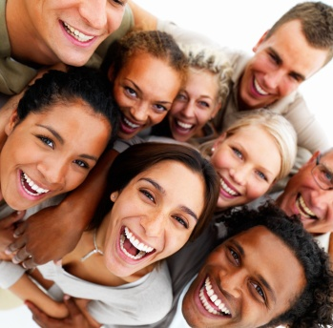
Discussione
Chiedete a due persone di definire la propria identità con tre parole.
Es – Joe
Gioca a cricket
Ama andare alle feste
È molto socievole

Slide 4
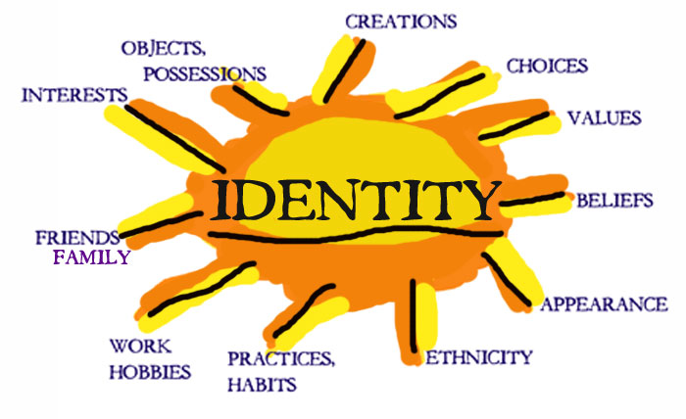
La nostra identità è così semplice?
Genere?
Età?
Razza?
Cos'altro manca? Creare un passaporto d'identità

Slide 5
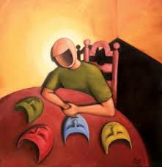
Definizione
Che cos'è l'identità?
L’identità è…
la condizione di essere se stessi o se stesse e non un altro.
Sé, interessi, nome, luogo, musica, cibo

Slide 6
Come si forma l'identità?
Creare un filo della biancheria e fissare chi e cosa crea l'identità di una persona.
Genitori
Paese
Amici
Educazione

Slide 7
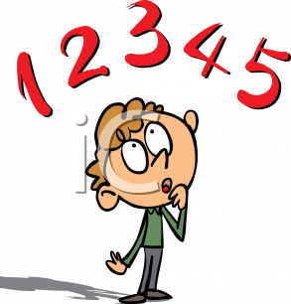
Quanto è importante l'identità?
1. L'identità è una parte importante dell'essere umano.
2. Nessuno ha una "identità", siamo tutti uguali.
3. L'identità cambia costantemente a seconda di chi si è e di dove si vive.
Quanto è importante l'identità?
Con quale citazione sei d'accordo? Perché?
Non ha importanza
È molto importante

